Slide 1
DPoL
https://youtu.be/aOaQPfdv6u0

Slide 2
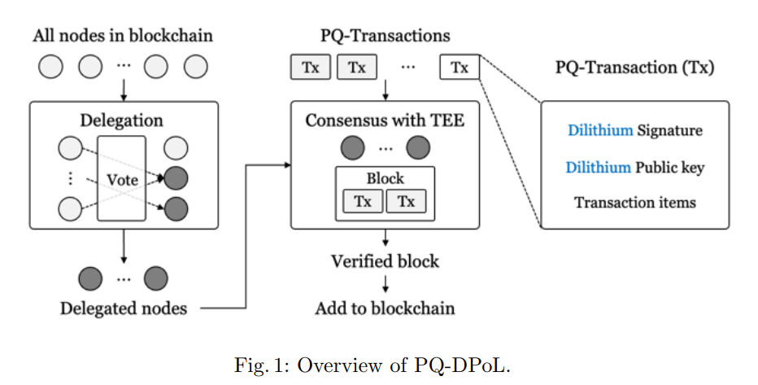
DPoL, PoRR

Slide 3
목표
효율성
2. 공정성
3. PQC 적용 → 높은 효율성을 가진 합의 알고리즘 사용

Slide 4
제안 구성
공정성
랜덤 기반 위임
PBFT
효율성
PBFT : 결함이 있는 노드가 전체 노드의 1/3 미만이면 합의 가능 * 노드가 커질수록 합의에 필요한 메세지 수가 커짐
위임 + PBFT → Tendermint :가중 round-robin 방식으로 번갈아 가면서 리더(leader)를 선출 *투표권이 많을수록 더 많은 비중 *블록 제안자가 결정론적

Slide 5
Random 증명
VRF : Verifiable Random Function (VRF)는 암호학적으로 검증할 수 있는 무작위 수 생성기

Slide 6
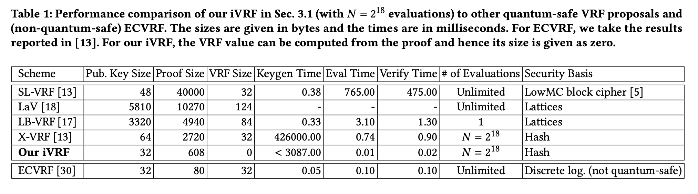
ivrf
A New Look at Blockchain Leader Election: Simple, Efficient, Sustainable and Post-Quantum https://eprint.iacr.org/2022/993.pdf

Slide 7
위임 과정
모든 노드에서 키 생성 후 머클 트리 공유
모든 노드에서 이전 블록의 해시값을 입력으로 랜덤 함수 계산 후 브로드캐스트
검증 후 가장 작은 랜덤 값을 갖는 노드를 위임자로 선정
노드가 커질수록 합의에 필요한 메세지 수가 커짐?
병렬
블록생성(위임자노드) -> 램덤 함수 계산 공유(나머지 노드) -> 위임자 선정(나머지 노드)
위임자 선정에 비결정적, 지연 최소화
총 블록 생성시간 > 위임 목표

Slide 8
구현 이슈
랜덤위임 -> PBFT 과정의 시뮬레이션은 구현완료 되었으나 iVRF 적용 필요
iVRF 코드 c에서 c++변환 -> liboqs의 falcon사용
Evaluate(노드 a)-> Verify(노드 b~) 패킷전송 과정 중 값 전달이 안됨
확실하지 않으나 크기가 커서 뒤의 값들이 전달 오류
서명, 공개키, 인증경로 값이 큼
ivrf논문을 다시 살펴볼 예정
서명, 공개키키는 초기에 한번 보내고 인증경로로만 변경할 수 있는 것으로 보임

